Slide 1

Genderová socializace
SO533 jaro 2018

Slide 2
Gender
Soubor charakteristik týkajících se vzhledu, schopností, chování a zájmů spojovaných s obrazem ženy a muže
Organizační princip společnosti předpokládající rozdílnost femininity a maskulinity
Maskulinní a femininní charakteristiky jednotlivých osob formovaných pod vlivem socio-kulturních podmínek
Doing gender - svůj gender děláme v interakcích s ostatními.

Slide 3
stereotypy
Stereotyp – soubor stabilních představ o určitém objektu (sociální kategorii – osob se společným znakem), jež významně ovlivňuje způsob, jakým je vnímám a hodnocen.
Paměťová kategorie pomáhající jedinci organizovat realitu a dávat ji do souvislosti s dřívějšími zkušenostmi a znalostmi.
Síla stereotypů roste zahrnují-li rozměr přirozenosti (gender, rasa).

Slide 4
Genderové stereotypy
Generalizovaná představa o charakteristikách mužů a žen
Představují femininitu a maskulinitu jako odlišné, ale přitom komplementární - komplementarita založená na sexualizaci
Homogenizace kategorie žen a kategorie mužů
Marginalizace rozdílů uvnitř kategorií a zveličování rozdílů mezi kategoriemi

Slide 5
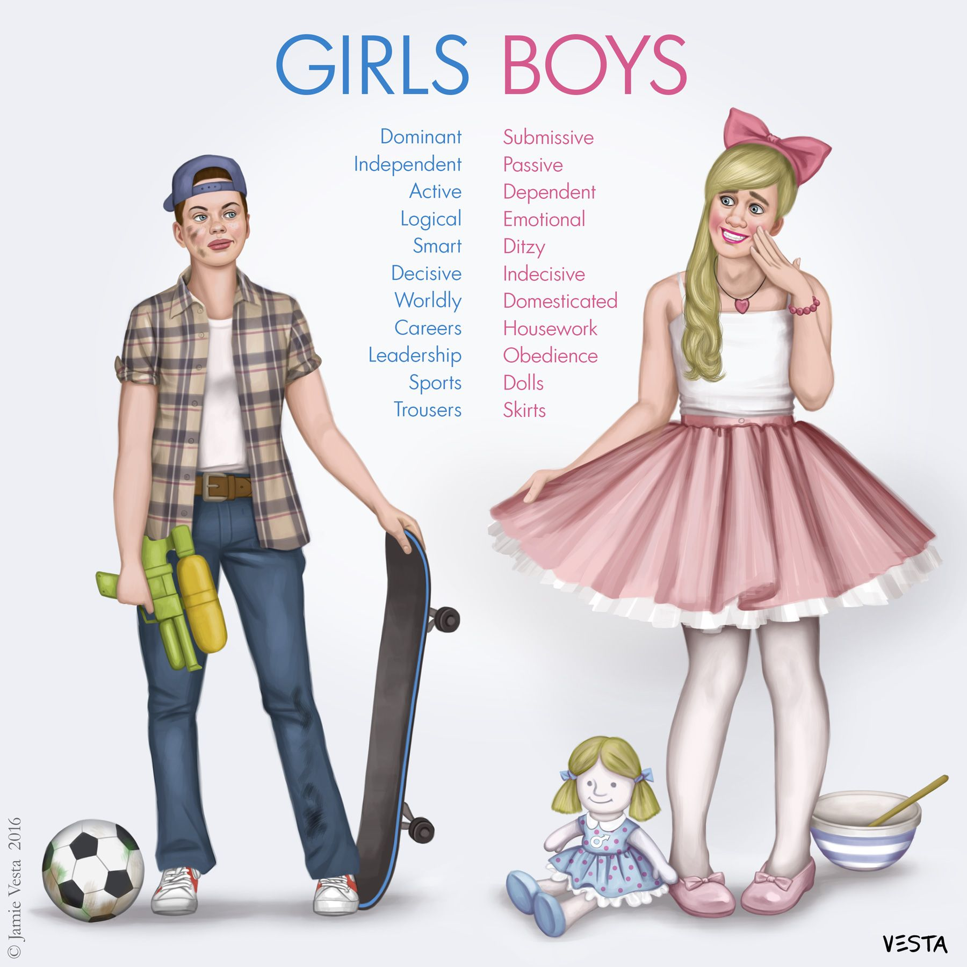
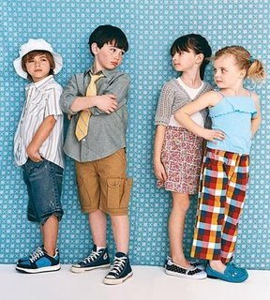

Slide 6
Genderová Socializace
Osvojování hodnot, norem a vzorců chování obvyklých v dané společnosti
K poznávání a akceptaci sociálních insitucí zakládajících genderovou polarizaci
K osvojování komunikačních pravidel vztahujících se k genderovým kategoriím
K formování genderové identity jako vlastní pouzice v sociální realitě

Slide 7
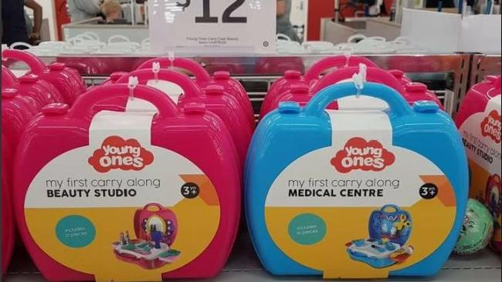
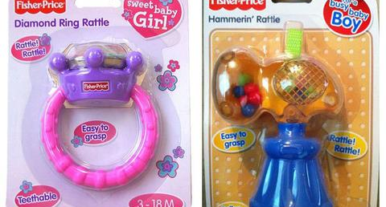

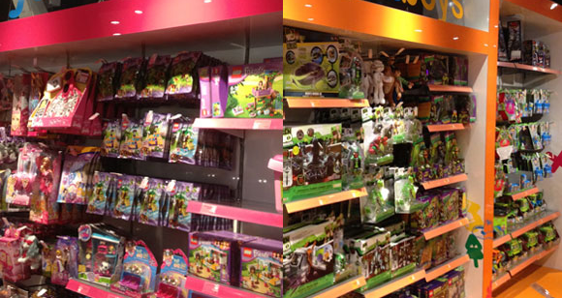

Slide 8
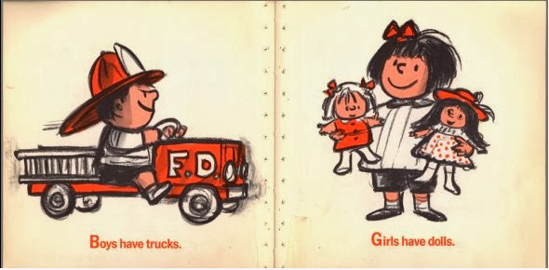

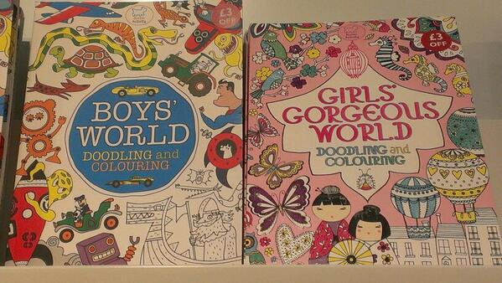
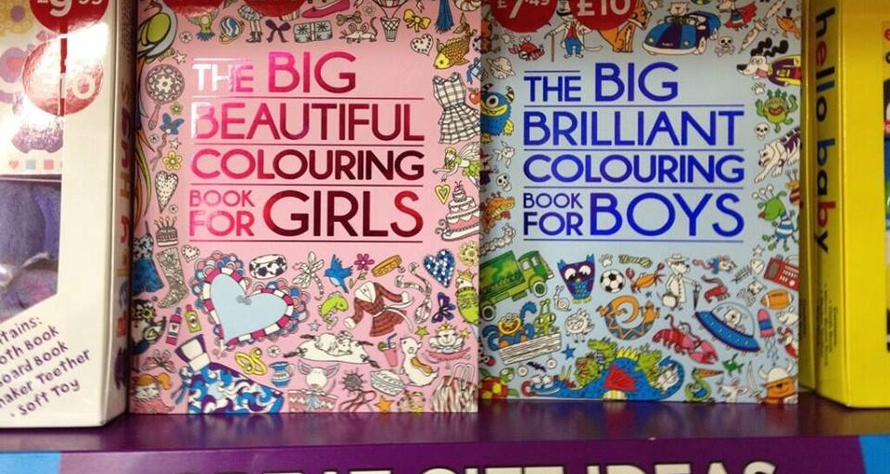

Slide 9
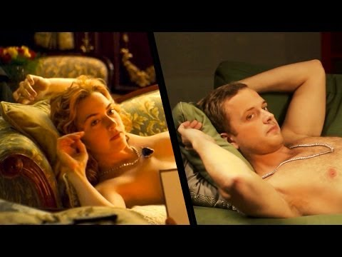

Slide 10
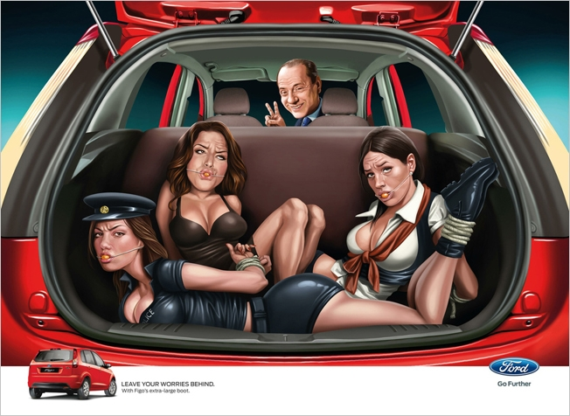
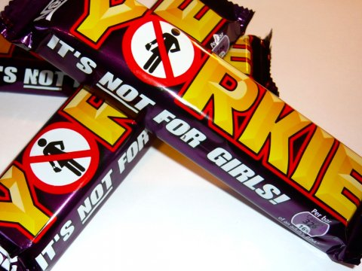

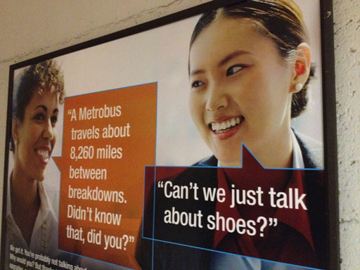
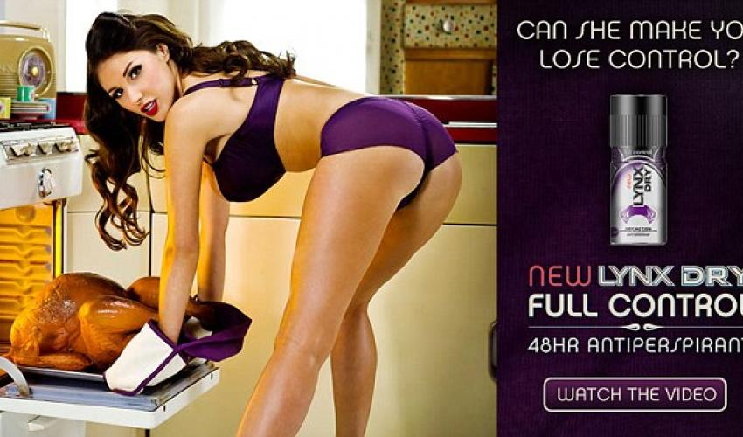

Slide 11
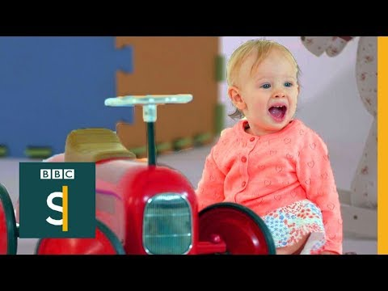

Slide 12
Zdroje
Smetáčková, I. (2016). Genderové představy a vztahy. Sociální a kognitivní aspekty vývoje maskulinity a femininity v průběhu základní školy. Praha: SLON
West, C., Zimmerman, H. D. (1987) Doing gender. Gender and Society, 1(2), 125-151. Dostupné z https://www.jstor.org/stable/189945?seq=1#metadata_info_tab_contents

